Slide 1
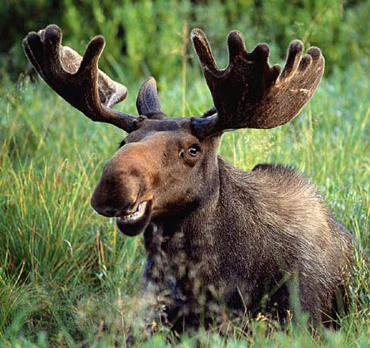
Comment caller l’orignal super-sombre dans une vallée cachée
Anomalies observée
Nouvelle théorie pour la matière noire
Signatures dans différents collisionneurs
Pauline Gagnon, Indiana University

Slide 2
Y a-t-il plus que le Modèle Standard? Oui, et la matière noire en est la preuve
Slide from John Ellis

Slide 3
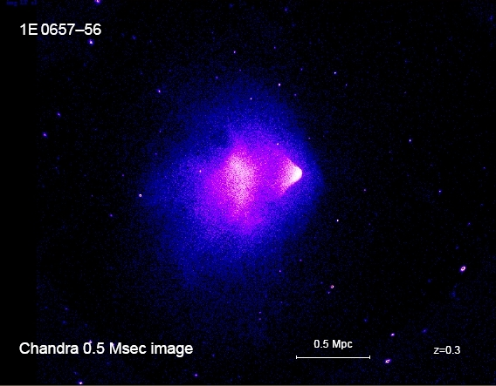
Preuve de l’existence de la matière cachée: “the bullet cluster”
Photo d’une collision entre deux galaxies
Ce qui interagit, c’est le matériel intergalactique (gaz)
Ça chauffe à 160x10^{6 o}C et émet des rayons X
Ce qu’on voit c’est l’intensité des rayons X émis
Temps d’exposition: 140 heures!
Cette photo fait 1.6 années-lumière de large

Slide 4
La matière cachée peut être vue grâce à l’effet de lentille graviationnelle
Voici le même évènement tel que vu par Hubble via “gravitational lensing”
La matière noire de chaque amas galactique passe à travers l’autre sans interagir
On voit ici les contours du champ gravitationel causé par la matière noire

Slide 5
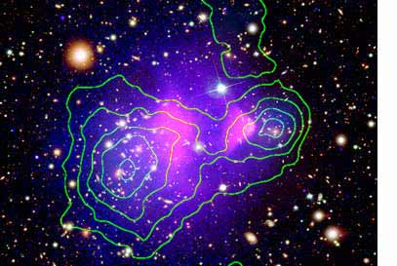
La matière noire est bien là mais elle interagit que très faiblement
Le gaz intergalactique lui interagit pendant que la matière noire poursuit son chemin
Les centres de gravité associés à la matière visible et à la matière noire ne coincident pas

Slide 6
Mais qu’est donc cette matière noire? Pourrait-elle se cacher derrière une série d’anomalies observées ces dernières années?

Slide 7
On a dénombre six observations anormales et inexpliquées en astrophysique
Anomalies à hautes énergies
PAMELA/HEAT
ATIC
WMAP haze
EGRET
Anomalies à basses énergies
INTEGRAL
DAMA/LIBRA

Slide 8
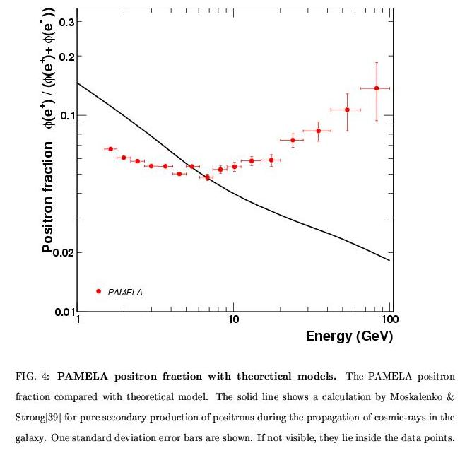
1. L’observation de PAMELA/HEAT: (PAMELA: Payload for Antimatter Exploration and Light-nuclei Astrophysics) - Flux anormal de positrons dans les rayons cosmiques φ_{e}+ / (φ _{e}+ + φ _{e}-) à haute énergie -première observation par HEAT; confirmé par PAMELA - rien de tel pour les protons - pourrait venir de pulsars, ou rayons cosmiques interagissant avec le matériel intergalactique etc.

Slide 9
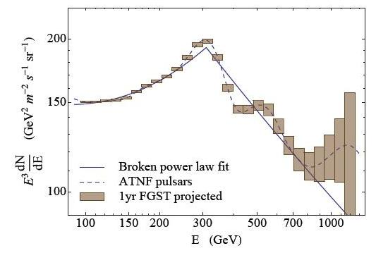
Pulsar or Dark Matter? Fermi may tell
Flux venant de pulsars est charactérizsé par des paliers
Matière noire donnerait un spectre suivant une loi exponentielle
Malyshev, Cholis & Gelfand ont suggéré que Fermi pourrait faire la différence (arXiv:0903.1310 )
ATNF: catalog of all known pulsars

Slide 10
2. L’anomalie d’ATIC: (ATIC: Advanced Thin Ionization Calorimeter; balloon experiment above Antarctica) excès dans le spectre de rayons cosmiques pour les électrons entre 300-800 GeV FERMI présentera sous peu ses résultats pour confirmer ou non cette observation
ATIC AMS HEAT
BETS PPB-BETS emulsion chambers
power-law spectrum with solar modulation
Nature 456, 362-365 (2008)

Slide 11
3. EGRET:
Mesure des rayons cosmiques venant du centre de la galaxie; excès vu entre 10-50 GeV
Le nouveau satellite FERMI recueilera autant de données en un an seulement et 25 fois plus au total
FERMI fut lancé en juin 2008
Premiers résultats présentés à Moriond en mars

Slide 12
Premiers résultats de Fermi: l’excès d’EGRET n’est pas confirmé

Slide 13
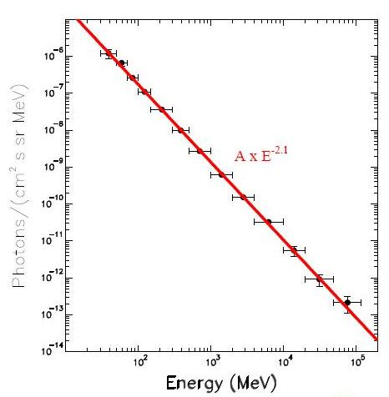
Fermi et EGRET sont d’accord pour les données recueilies à large latitude mais pas au centre de la galaxie
Χ²/dof = 0.27
EGRET et Fermi en désaccord sur les données venant du centre de la galaxie
D’accord sur les rayonnements gamma diffus à grande latitude
Celui-là suit une courbe exponentielle
arXiv:0903.0165v1

Slide 14
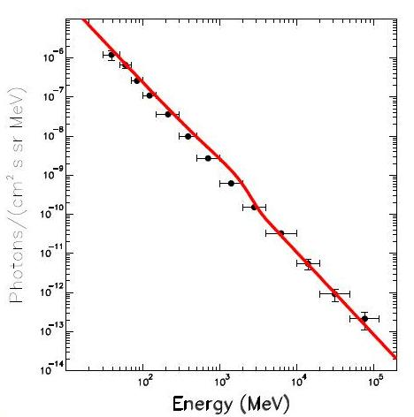
Dado et Dar pensent qu’ATIC est faux! arXiv:0903.0165v1
ATIC mesure un flux électron excessif entre 500-800 GeV ne venant d’aucune direction particulière
Cela devrait engendré un rayonnement gamma diffus entre 0.8-2 GeV
Mais ça ne colle pas avec les observations d’EGRET
FERMI devrait tranché sous peu
Χ²/dof = 14.6

Slide 15
4. WMAP haze dans le centre de la galaxie:
(Wilkinson Microwave Anisotropy Probe)
Un bruit-de-fond diffus anormal est observé par WMAP en provenance du centre de notre galaxie sans être associé à une source quleconque
Plusieurs bandes distinctes de radiation diffuse et couvrant 12 ordres de grandeur en fréquence.
Ces rayons gamma de haute énergie pourraient venir de radiation synchrotron accompagnant l’annihilation de matière noire en e+ et e-

Slide 16
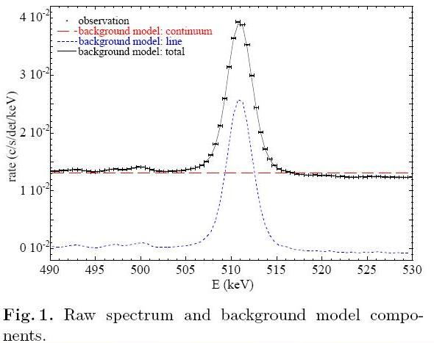
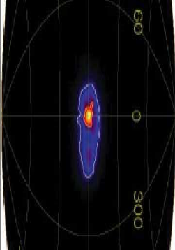
5. SPI/INTEGRAL: International Gamma-Ray Astrophysics Laboratory, Ge detector array
Observation d’une raie spectrale à 511 keV provenant du coeur de la galaxie–rien ne vient du disque
Vue en 1970 et mesurée à 473 ± 30 keV
Celà correspond à un haut taux d’ annihilation de e+e-
L’origine de ces positrons est tout à fait inconnue
Hypothèses: de source astronomique comme par exemple des étoiles de neutrons, trous noirs, noyaux radioactivfs nuclei de supernovae, pulsars etc.
arXiv:astro-ph/0309442
arXiv:astro-ph/0309484
Source asymmetrique

Slide 17
Explication possible: “Excited dark matter” (Finkbeiner and Weiner astro-ph/0702587)
Si la matière noire a une masse m_{χ} ~ 500 GeV, une particule de matière noire χ voyageant à 500 km/s aurait une énergie cinétique > 511 keV
Si χ existe aussi dans un état excité, χ*, il peut être excité dans une collision inélastique
χ* se dé-excite en émettant une paire e⁺e⁻ → source de positrons
La voie lactée devient un immense réservoir de WIMP ayant une énergie cinétique d’environ 10⁶⁰ erg
La raie à 511 keV émet 5 x 10³⁶ erg/s
Une quantité négligeable même sur la durée de vie de l’univers!
Cette émission de 511 keV vient uniquement du coeur de la galaxie, là ou la matière noire est concentrés
Tout ça peut accomoder l’abondance de matière noire observée aujourd’hui

Slide 18
Diagrammes associés à la matière noire excitée
Ce modèle introduit aussi un autre boson de jauge venant du “dark sector”, φ
φ peut aussi se désintégrer en e⁺e⁻
represents mixing

Slide 19
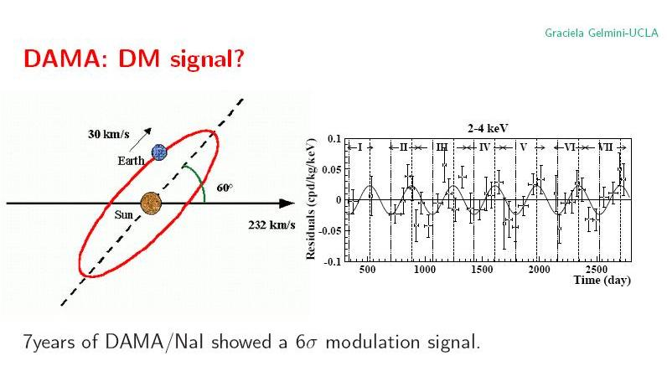
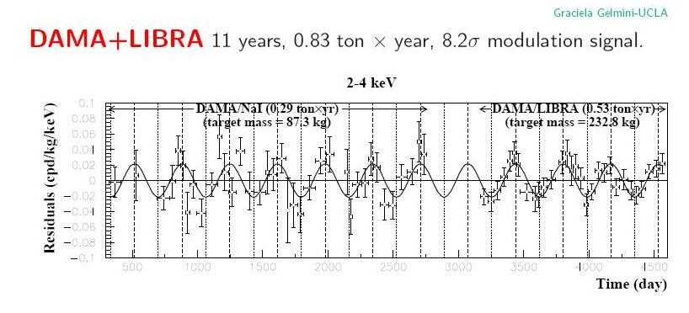
6. DAMA/LIBRA
expérience untilisant un scintillateur de NaI dans le tunnel du Gran Sasso
1^{ième} exp: DAMA: disent détecter la présence de matière noire dans le halo de la galaxie (7 années de données soit 0.29 tonne-an)
2^{ième} exp: DAMA/LIBRA: 0.53 tonne-an
déviation de 8.2σ au total
Pas de source connue de modulation
Les autres expériences semblable ne voient rien… (EDMS, EDELWEISS)
arXiv:0804.2741

Slide 20
Collision inélastique de matière noire Inelastic dark matter scattering (see arXiv:0903.3941v1 pour un bon résumé)
χN→χ*N avec δ= mχ*- mχ ~ 100 keV
Pour qu’une collision inélastique soit possible, il faut que le centre de masse ait assez d’énergie pour passer au niveau excité
La matière noire doit avoir une vélocité inférieure à
v_{min} ~ (2 δ/μ )^{1/2}
μ est la masse réduite du nucléonet matière noire
Cette vélocité minimale augmente our un noyau léger comme l’iode utilisée par DAMA/LIBRA mais ne peut être atteinte avec le germanium de CDMS ou Edelweiss
“Inelastic dark matter”: modèle proposé par D. Tucker-Smith et N. Weiner Phys. Rev. D76 (2007) 083519

Slide 21
Ces anomalies ont-elles un point common?
Elle pourraient toutes s’avérer fausses (comme EGRET)
Où trouver une explication en astrophysique…
… Où toutes être reliées à la matière noire:
PAMELA and ATIC: l’annihilation de matière noire: χχ ➔ e+ e-
WMAP: ces électrons et positrons énergétiques produiraient aussi des rayons gamma énergétiques
Pour expliquer DAMA et être compatible avec l’absence de résultats ailleurs, il faut “inelastic dark matter model” (IDM)
Et pour INTEGRAL, exciting dark matter is needed (XDM)
Ces deux derniers modèles (XDM et IDM) nécessitent plusieurs états excités rapprochés pour χ, la particule de matière noire

Slide 22
Modèle à taille unique
C’est du moins le but de “A theory of Dark Matter”
Arkani-Hamed, Finkbeiner, Slatyer, Weiner arXiv:0810.0713v2
Mais comment réconcilier tous ses modèles et concilier haute et basse énergie?
Une solution: proposer non pas une, mais deux nouvelles particules
Une particule de haute masse pour résoudre les problèmes à haute énergie
Ajouter des états excités rapprochés pour expliquer les anomalies à basse énergie
Introduire un nouveau boson de jauge de faible masse pour ajuster tous les détails

Slide 23
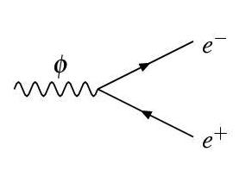
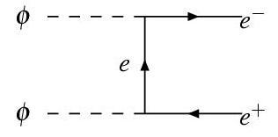
Comment faire d’une pierre deux coups
Haute énergie:
A Weakly Interacting Massive Particle (WIMP) χ avec m_{χ} ~ 500-800 GeV pour résoudre les problèmes à haute énergie
Cette particule de matière noire χ peut s’annihiler en φ:
χ χ → φφ
φ→ e+e- ou μ+μ-
Fournit une source de énergie positrons et électrons (ATIC, PAMELA)
Ceux-ci peuvent ensuite générer générer des photons énergétiques par radiation synchrotron (WMAP)
φ est si léger qu’il ne peut se désintégrer qu’en leptons (e ou μ)
φ est un nouveau boson de masse m_{φ} ~ 100 MeV-1 GeV
Basse énergie:
On impose que la matière noire χ aient plusieurs états excités, avec de petites séparations en masse
Du coup, on satisfait les exigences de “exciting dark matter” pour INTEGRAL et “inelastic dark matter” pour DAMA/LIBRA

Slide 24
Théorie de la matière noire
Les auteurs partent de ce qui est nécessaire pour expliquer les observations de PAMELA et ATIC, puis imposent des contraintes pour satisfaire le taux mesuré par PAMELA
Puis ils expliquent que χ , m_{χ}= 500-800 GeV ne peut être la particule supersymmétrique la plus légère (LSP)
D’autres arguments (naturaleness) les ammènent à introduire un nouveau boson de faible masse: φ, m_{φ} ~ 1GeV
Ceci leur permet d’invoquer un mécanisme (Sommerfeld enhancement) pour augmenter la section efficace d’annihilation χ χ → φφ nécessaire pour arriver à la bonne quantité de matière noire aujourd’hui (relic abundance)

Slide 25
Sommerfeld enhancement:
b
r
Mécanisme quantique nécessaire pour augmenter (~ 100 fois plus grand) le taux d’annihilation de la matière noire. La section efficace normale d’un WIMP est bien trop faible pour satisfaire les observations faites par PAMELA.
Analogie classique: la section efficace d’une étoile de rayon r est πr² mais cette section efficace augmente en présence de forces gravitationnelles. Elle devient πb², où b est la distance maximale pour capture.
Sommerfeld enhancement: intervient en présence d’un potentiel attractif (attractive force carrier) avec une longueur d’onde de Compton > (α M_{DM})⁻¹, α: Dark Matter coupling.

Slide 26
Le modèle de la Vallée Cachée
M. Strassler

Slide 27
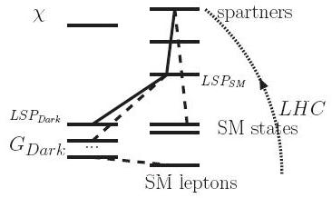
Matière noire et vallée cachée
Deux mondes en parallèle:
SM + SUSY
Le secteur noir vient aussi avec SUSY_{dark}
Au LHC, on peut produire les particules de SUSY les plus lourdes du côté du modèle standard
Celles-ci se désintègrent en cascade jusqu’au LSP_{SM} (un faux LSP)
Mais ce LSP_{SM} est un messager qui peut passer de l’autre côté (dans le dark sector) puis se désintégrer jusqu’au vrai LSP, le LSP_{dark}
Plusieurs états excités pour χ
Cette particule de matière noire χ n’est pas le LSP (lightest supersymmetric particle)
φ est le véritable LSP
Et finalement le LSP_{dark} (φ) est aussi un messager qui peut retraverse du côté du modèle standard en se désintégrant en leptons
Hidden Valley
dark sector
SM sector
arXiv:0810.0713v2
Seul le LHC est assez énergétique pour produire les plus hauts états de SUSY nous donnant accès au secteur de la matière noire après des cascades en série et une traversée de l’autre côté

Slide 28
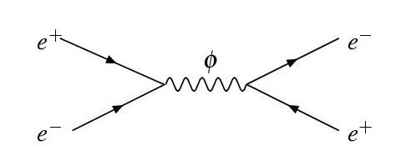
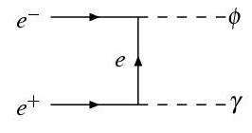
Mais comment φ a-t-il-pu nous échapper?
Si φ→ e+e- , alors e+e-→φ est aussi possible
de même que e+e- → φ γ
Pourrait être vu dans les données de Belle et BaBar
– en cours à Babar
Mais la résonance est trop étroite même aujourd’hui
Mieux vaut chercher un photon
mais ça diminue σ par ε_{eff}²
Une section efficace trop faible a probablement empêché sa détection dans le passé dans les recherches de photons uniques

Slide 29
Production et désintégrations pour e⁺e⁻ Essig, Schuster, Toro arXiv:0903.3941v1 SLAC, Stanford
Un boson A’ du secteur caché produit off-shell, se désintègrant soit en d’autres bosons W_{D} soit en leptons du Modèle Standard

Slide 30
Cross-section in hadron collider: could be of order 1 pb for ε ~ 10⁻³
On espère avoir ~200pb de donnèe durant la première année du LHC
Serait visible pour
ε > 10⁻³
Lian-Tao Wang et al, arXiv:0901.0283v1

Slide 31
Désintégrations typique de la matière noire Lian-Tao Wang et al. arXiv:0901.0283v1
γ’: boson du dark sector
(semblable à φ)
Peut se désintégrer en paires de leptons ou autres bosons du secteur noir w’, z’, h’
Donnent des gerbes de leptons contenant 2-8 leptons

Slide 32
Signatures: plusieurs modèles prédisent des gerbes de leptons
Weiner et al., Lian-Tao et al. Essig et. al
χ χ → φφ
φ → e+e- or μ+μ-
m_{χ} ~ 500-800 GeV
mφ ~ 100 MeV - 1 GeV
Strassler et al.
gg → H → φφ
φ → e+e- or μ+μ-
m_{H} ~ 140 GeV
mφ ~ 100 MeV - 1 GeV
φ a un fort boost:
Leptons très rapprochés ou superposés
φ peut avoir une longue vie
vertex déplacé
Besoin de nouveaux algorithmes pour le trigger
φ → e+e- ou φ → μ+μ-
Plusieurs dépots d’énergie correspondant à une seule trace crée la confusion
Rejetées par les algorithmes courants du trigger

Slide 33
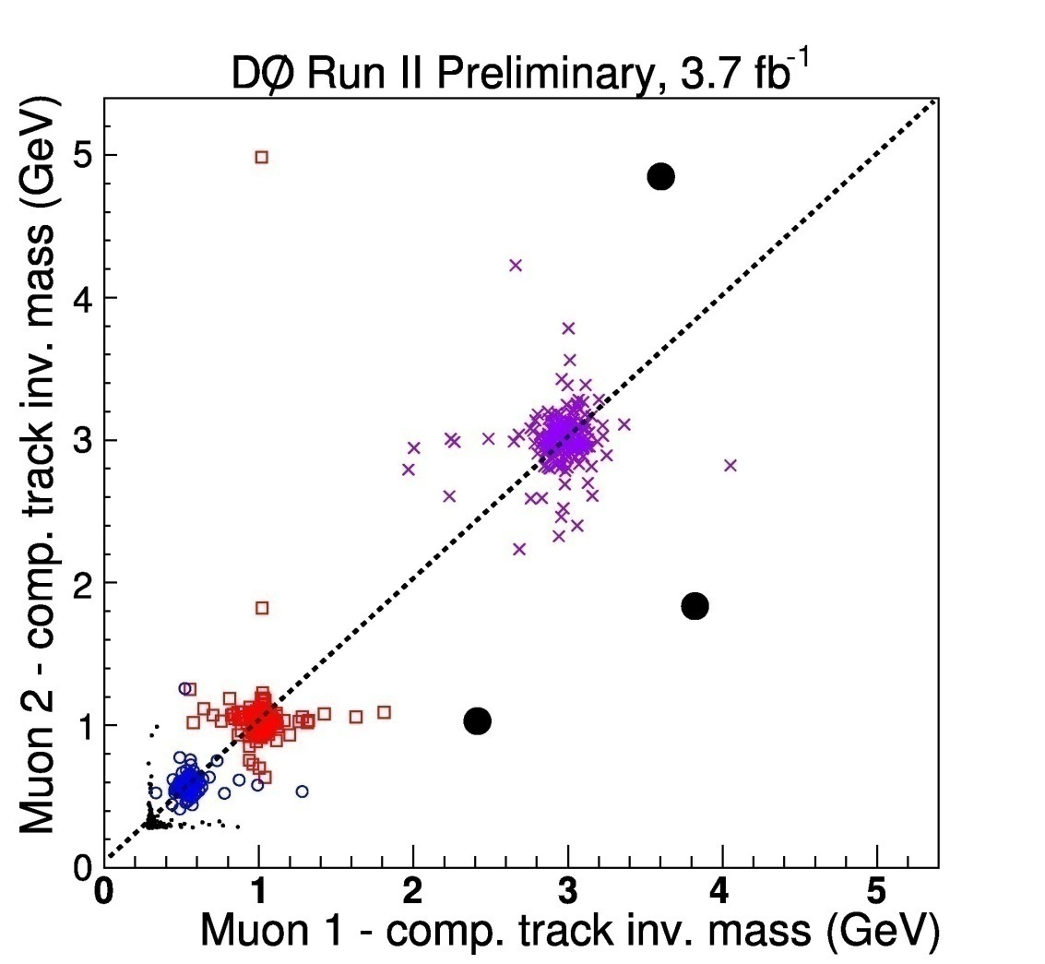
Recherche du Higgs NMSSM à D0 h →aa→ μμ μμ et h →aa→ μμ ττ
Recherche de deux paires de muons isolés et rapprochés; une paire de muon étant un muon plus une trace l’accompagnant (résolution trop limitée pour les muons)

Slide 34
Limites pour h→aa→μμ μμ de D0
Recherche similaire à h→ φφ →μμ
Cherchent 2 paires de muons (muon+trace)
Limite établie pour
σ(pp →h+X) x BR(h→aa) x BR(a →μμ)² ~ 10 fb
si σ(pp →h+X) ~ 100 fb,
alors BR(a →μμ) < 10% si BR(h→aa) = 100%

Slide 35
Première tentatives avec des gerbes de leptons dans ATLAS
δr
δφ
H → φφ → μμ μμ
Suivant les prédictions de Matt Strassler
m_{H} = 140 GeV
m_{φ} = 1 GeV
Les μ sont facilement trouvé et forment φ
Les paires de muons les plus rapprochées donne la bonne combo:
δr < 0.2
δr = √(δη² + δφ²)
Très préliminaire
δη
m_{φ}

Slide 36
m_{φ} facile à reconstruire en sélectionnant une paire de muon pairs in ATLAS
Très préliminaire
m_{φ}

Slide 37
Problème principal dans ATLAS: trigger
Ces évènements sont rejetés par au second niveau
Premier niveau est basé complètement sur l’électronique
Les 2^{ième} et 3^{ième} niveaux sont des logiciels
Il faut donc élaborer de nouveaux algorithmes
Environ 90% des muons passent le premier niveau
Mais seulement ~10% sont retenus quand le système des muons tentent de mettre ensemble plusieurs segments avec une seule trace
Ces nouveaux algorithmes devront être très sélectifs pour ne rien laisser passer d’autres et noyer le système

Slide 38
Tout reste à faire….
Ce sujet n’a pas fini de faire couler l’encre!
Mais des résultats expérimentaux seront très bientôt disponibles:
Venant de l’astrophysique, surtout de Fermi
Venant du Tevatron et du LHC
de Babar/Belle
Et même des expériences sur g-2
C’est un domaine prometteur qu’il faut garder à l’oeil

Slide 39
Pis l’orignal dans tout ça?

Slide 40
Recette pour faire un orignal super-sombre dans une vallée cachée
La “Vallée Cachée”: parce que tout ça nécessite un monde parallèle appelé “Vallée Cachée”
“Super” parce que c’est associé à la SuperSymmétrie
“Sombre” parce qu’on a affaire à la matière noire…
Et l’orignal parce que “moose” ou “quiver” désigne un diagramme utilisé dans les théories de jauge à cause de sa ressemblance avec le panache d’un orignal (!) …
?
=

Slide 41
Mais le meileur moyen d’attrapper un orignal, à ATLAS ou ailleurs…
… c’est encore de le caller
http://www.youtube.com/watch?v=29xM6VpXWl4

Slide 42
Extra

Slide 43
Durée de vie et résolution Lian-Tao Wang et al. arXiv:0901.0283v1
Un boost typique: γ ~ O(10), crée un vertex déplacé si ε < 10⁻⁴
invisible au début du LHC avec 200 pb⁻¹
L’angle d’ouverture entre les 2 leptons est δ(θ) ~ m_{γ’}/p_{T} < 0.1
Ce qui veut dire Δ(η) ~ 50 mrad à θ ~ π/2
ATLAS peut distinguer 2 traces séparées de 1 mrad:
Résolution des Pixel : 100 μm; dernière couche à 12 cm
Encore plus facile à grande rapidité
Pourrait être observé dès le début du LHC avec ε ≥ 10⁻³

Slide 44
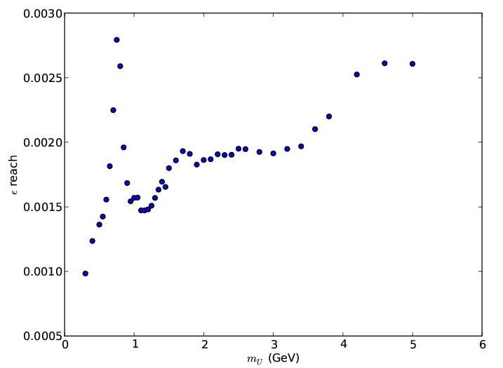
Reach on ε_{eff}² from BaBar ~ 10⁻³ preliminary work from Lian-Tao Wang
m_{φ} (GeV)

